Slide 2
Для перевозки партии грузов различной массы выкупают место у компании, которая организует перевозку на грузовых судах. Судно не может принять на борт больше S тонн груза. Известно, что отдельный груз нельзя разделить для перевозки, то есть один груз должен доставляться одним рейсом на одном грузовом судне. Так же преследуют тактику – перевезти рейсом грузы как можно меньшей массы. За какое минимальное количество рейсов можно перевезти все грузы? Входные данные представлены в файле 26-55.txt следующим образом. В первой строке входного файла записаны два целых числа: N – общее количество грузов и S – грузоподъёмность судна в тоннах. Каждая из следующих N строк содержит одно целое число < S – массу груза в тоннах. В ответе запишите два числа – минимальное количество рейсов и суммарную массу грузов, которые будут перевезены последним рейсом. Пример входного файла: 6 500 140 150 160 200 220 240
Первым рейсом будет отправлено 3 груза – 140, 150 и 160, вторым – 200 и 220, третьим – 240. При таких входных данных ответ будет 3 и 240.

Slide 3
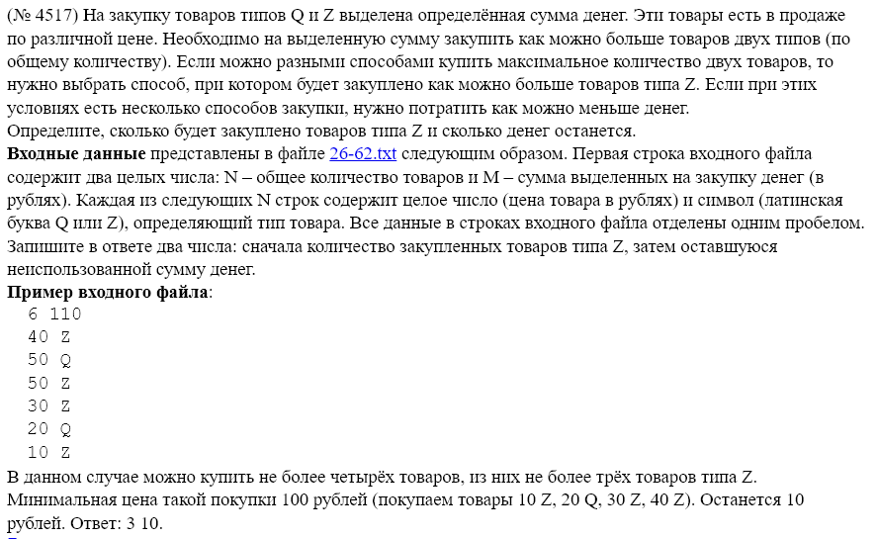

Slide 4
